Slide 1
SuperMarioBoy

Slide 2
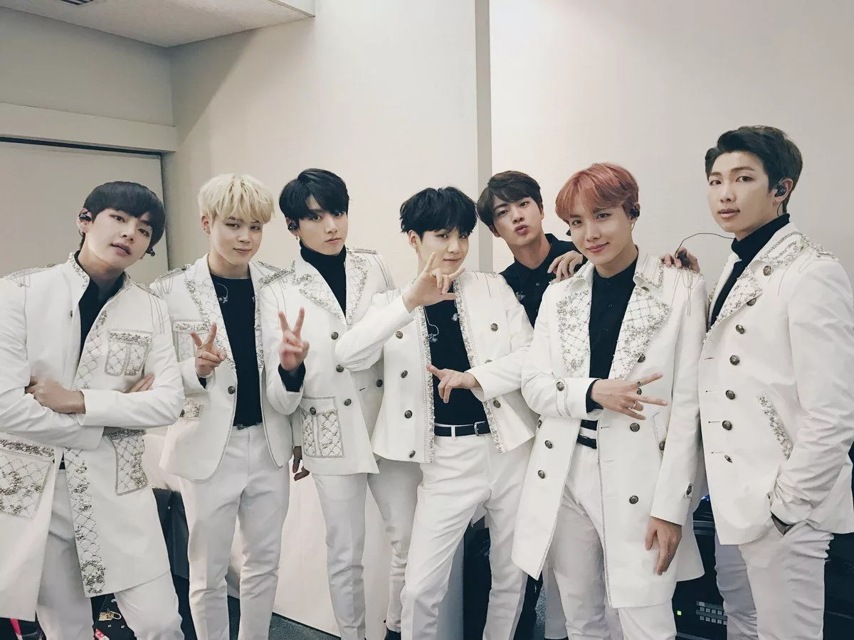

Slide 3
Герой

Slide 4
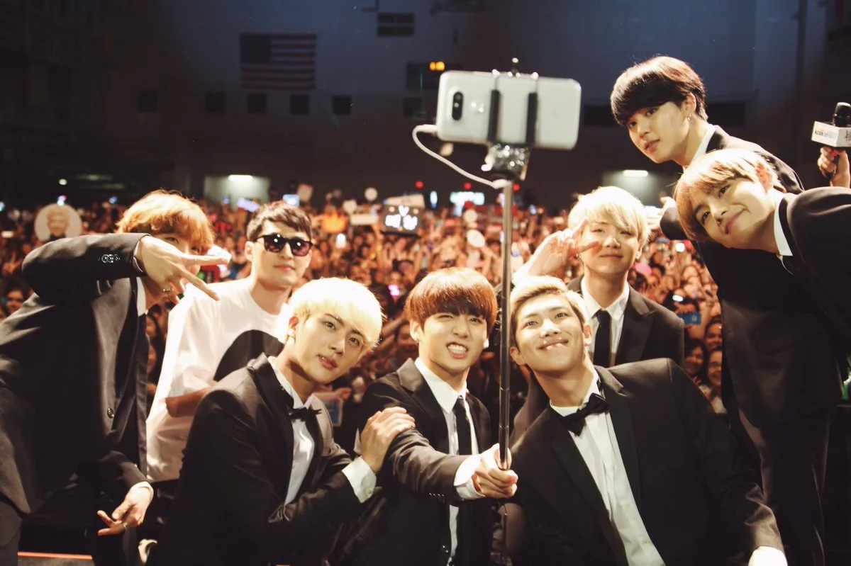

Slide 5
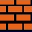


блоки

Slide 6
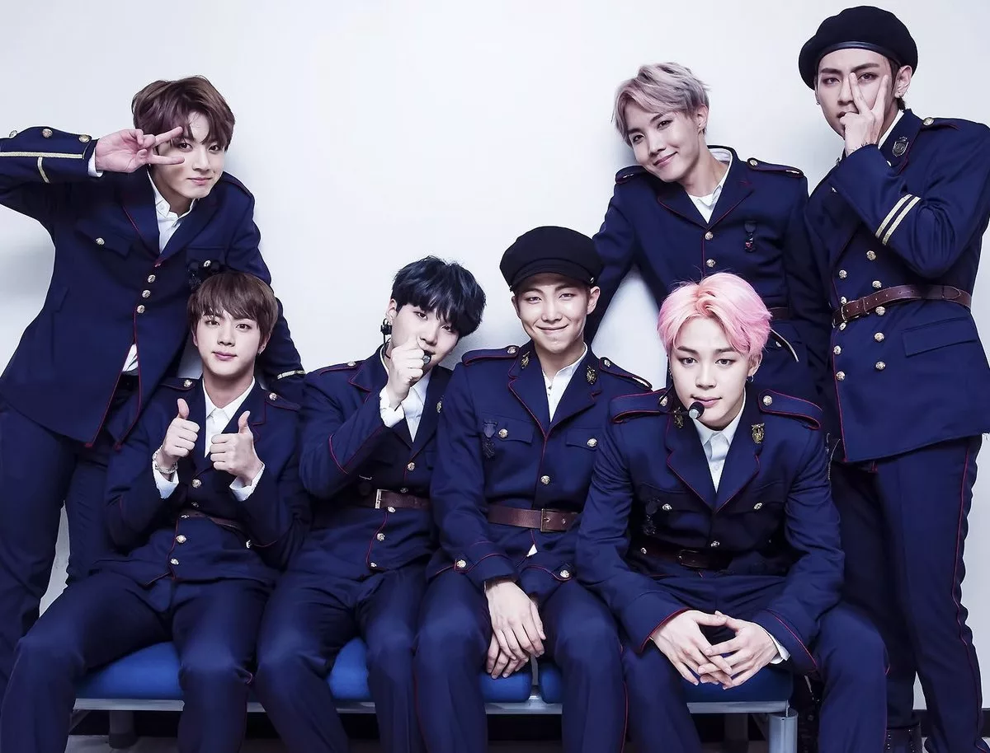

Slide 7
“Конец” уровня

Slide 8
